Slide 1



Öffentliche Finanzen
und
Außenwirtschaft
Wilhelmshaven
Diese Vorlesung wird in Bild
und Ton des
Dozenten
mitgeschnitten
und anschließend online zur
Verfügung gestellt
Prof. Dr. Bernhard Köster
Jade-Hochschule Wilhelmshaven
http://www.bernhardkoester.de/vorlesungen/inhalt.html

Slide 2










Externalitäten
Als eine Externalität / externen Effekt bezeichnet man die Auswirkungen ökonomischen Handels auf die Wohlfahrt unbeteiligter Dritter – ohne dass der Verursacher dafür bezahlt oder einen Ausgleich erhält.
→ Die Bedingungen für den 1. Hauptsatz der Wohlfahrtstheorie sind ver- letzt und die Marktlösung führt nicht zu einer pareto-effizienten Allokation
Externalitäten können die Wohlfahrt Dritter begünstigen
→ positiver externer Effekt
oder schädigen
→ negativer externer Effekt

Slide 3






Negative Externalität | Positive Externalität
Verschmutzung Fossile Brennstoffe Autoverkehr Zigarettenrauch Lärm Relative Armut | Impfungen Erfindungen Restaurierung historischer Gebäude Bildung Haltung von Bienenstöcken

Slide 4




Temperaturanstieg
Abweichung der globalen Lufttemperatur vom Durchschnitt 1961 bis 1990 (Referenzperiode)*
Abweichung in Grad Celsius
* Die Nulllinie entspricht dem globalen Temperaturdurchschnitt der Jahre 1961 bis 1990. Dieser liegt bei 14,0 °C. Der globale Temperaturdurchschnitt im Jahr 2017 lag also bei rund 14,5 °C.
Quelle: Met Office Hadley Centre, Climate Reseach Unit; Modell HadCRUT.4.5.0.0; Median der 100 berechneten Zeitreihen
Quelle: Met Office Hadley Centre

Slide 5



Temperaturanstieg
 |  |  |  |  |  |  |  |  |  |  |  |  |  |  |  | Zusätzliche Grafikelemente
 |  |  |  |  |  |  |  |  |  |  |  |  |  |  |  |  | False False False False False False False False False False False False False False
 |  |  |  |  |  |  |  |  |  |  |  |  |  |  |  |  | Trennlinie horizontal gepunktet
 |  |  |  |  |  |  |  |  |  |  |  |  |  |  |  |  | Trennlinie horizontal
 |  |  |  |  |  |  |  |  |  |  |  |  |  |  |  |  |  | Trennlinie vertikal gepunktet |  |  | Trennlinie vertikal gepunktet
Jährliche mittlere Tagesmitteltemperatur in Deutschland 1881 bis 2017
Quelle: Deutscher Wetterdienst (DWD), Mitteilung vom 07.05.2018

Slide 6
Treibhausgasemissionen
Quelle: IPCC

Slide 7
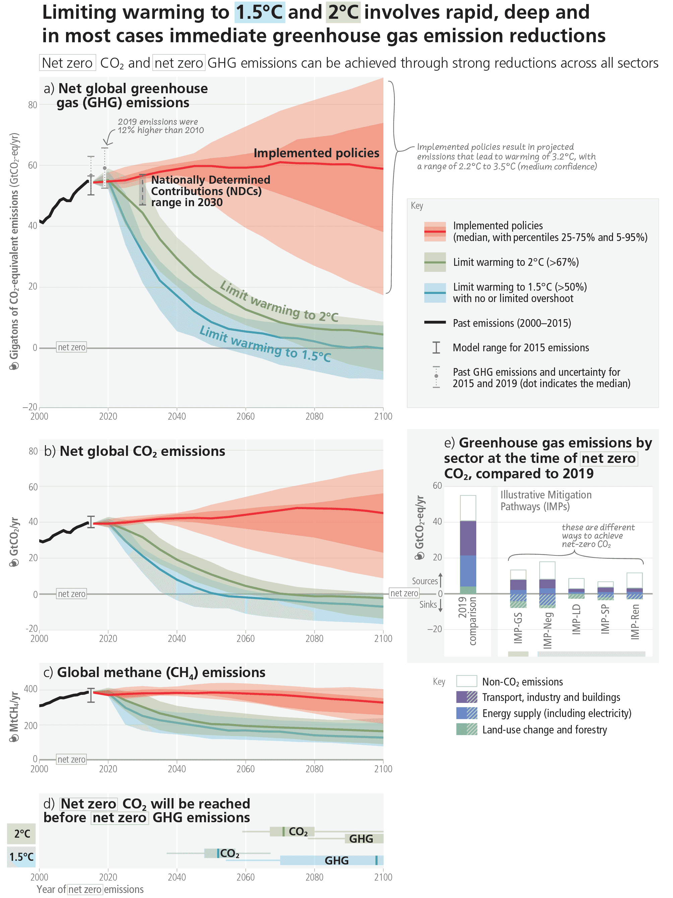



Quelle: IPCC
Anpassungpfade 1,5-Grad-Ziel

Slide 8
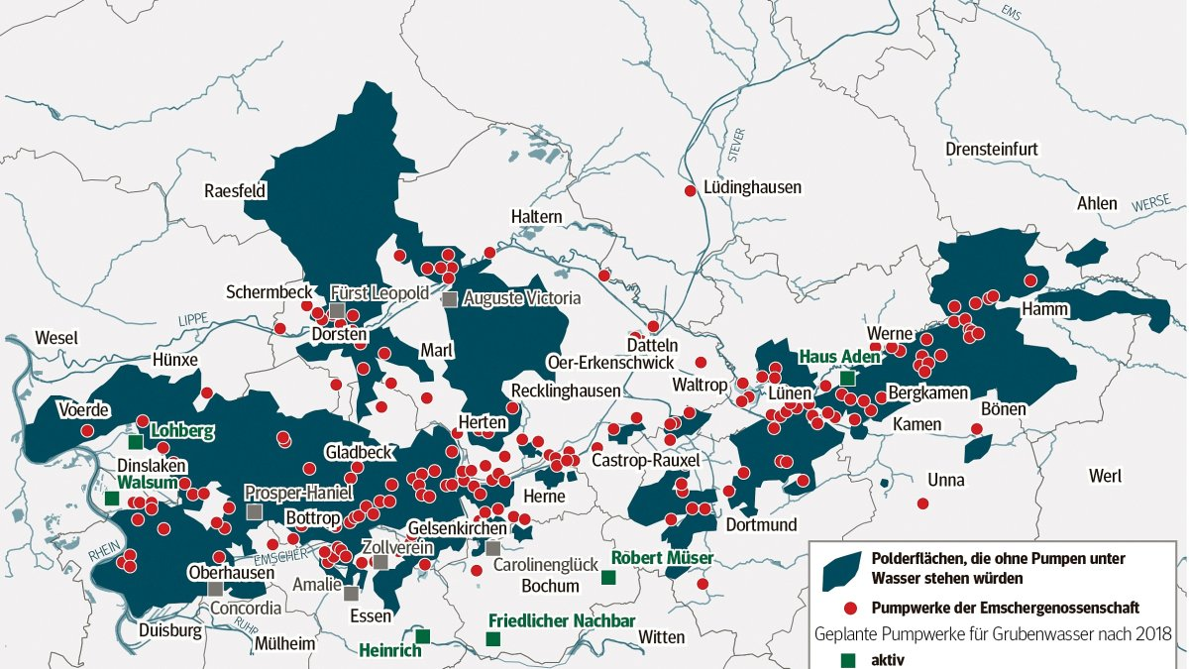

Ewigkeitsaufgabe – Grubenwasser
Quelle: Met Office Hadley Centre
Quelle: WAZ

Slide 9
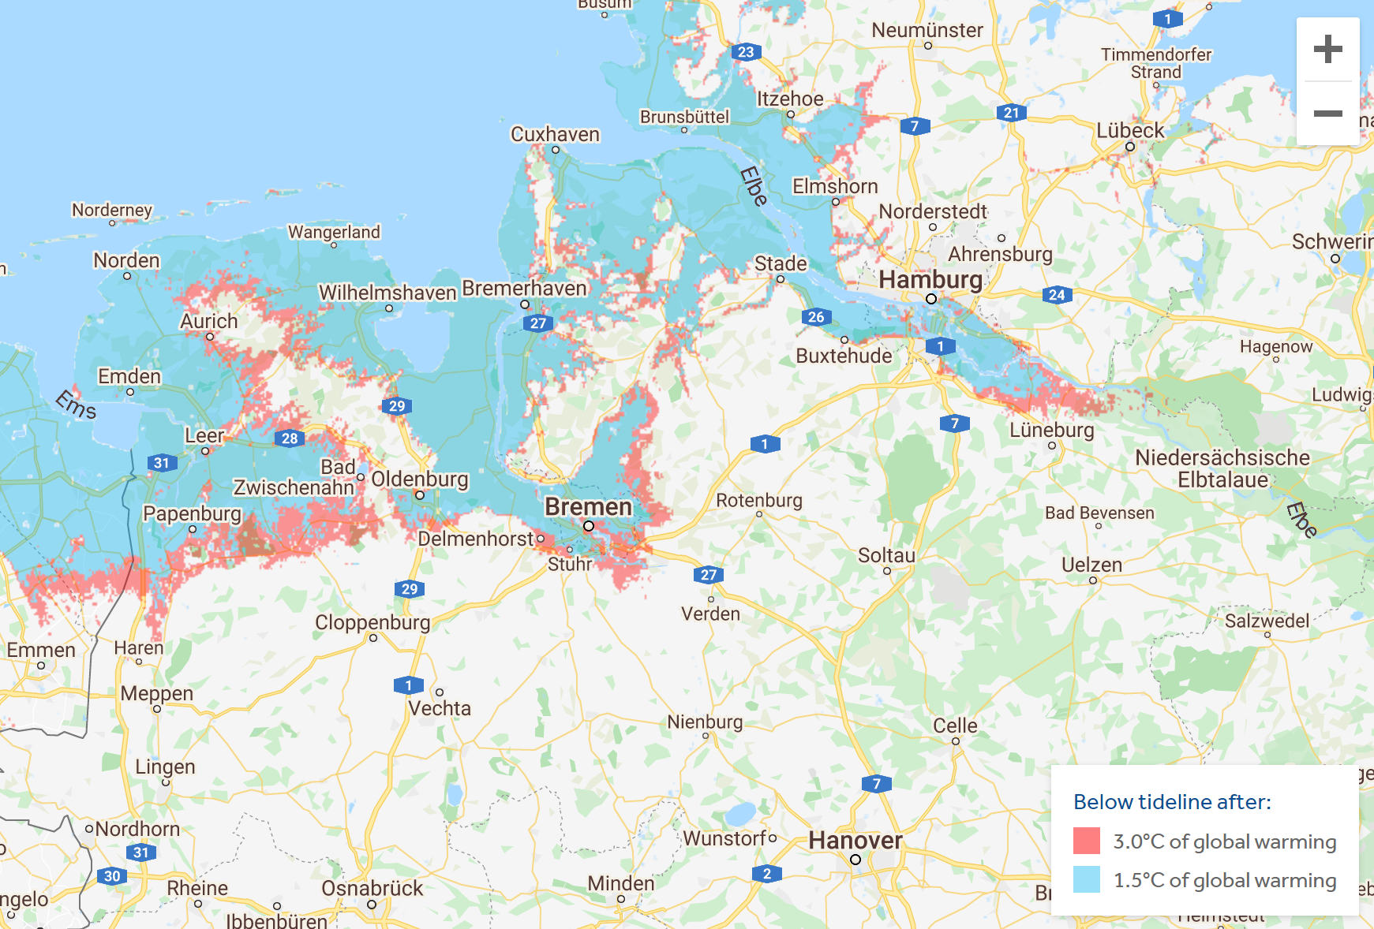

Temperaturanstieg
Quelle: https://coastal.climatecentral.org/

Slide 10
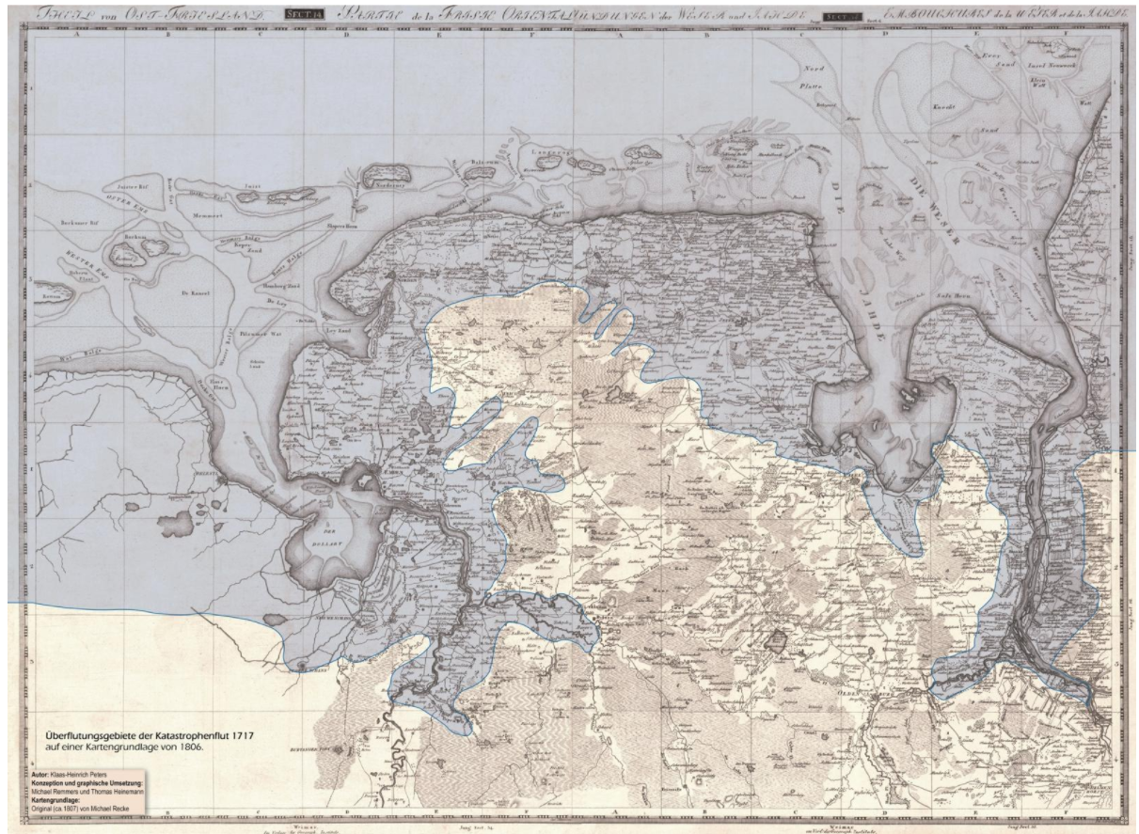
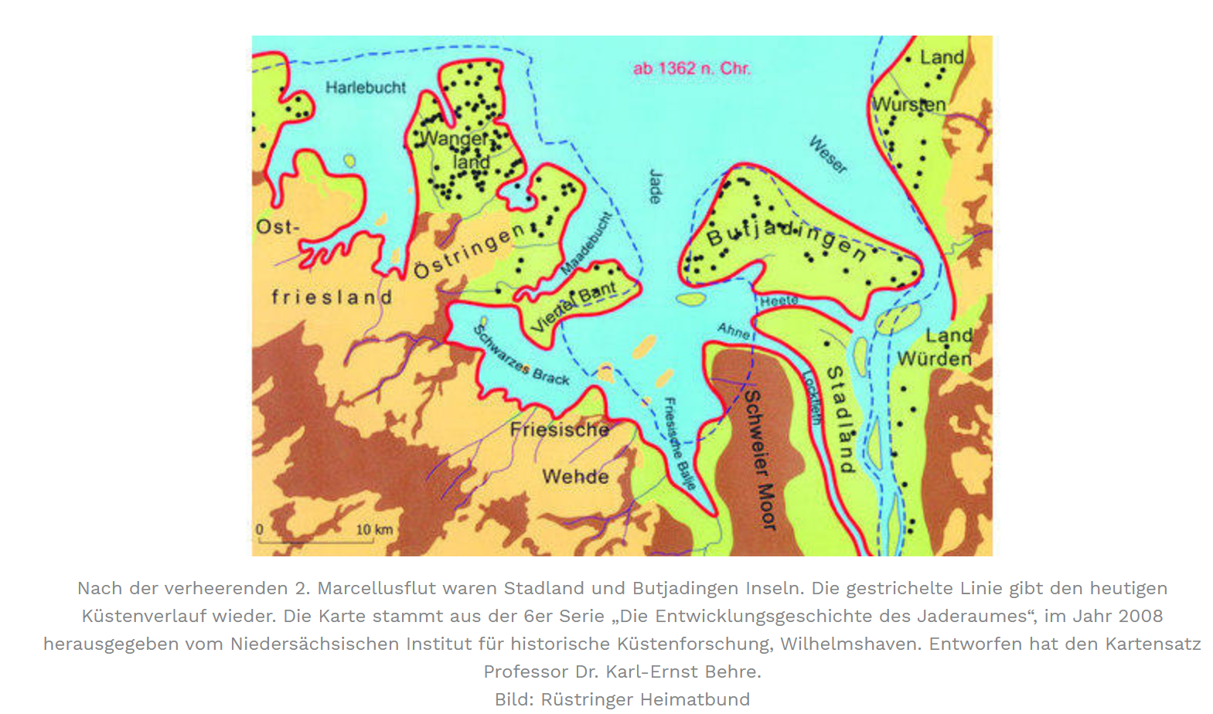
Dt. Nordseeküste im Laufe der Zeit
Weihnachtsflut 1717
Marcellusflut 1362
Quelle: DVW
Quelle: NWZ

Slide 11
Negative Externalität
Im Allgemeinen entspricht die Angebotsfunktion aus der Gewinnmaximierung der Grenzkostenkurve.
Im Fall einer negativen Externalität wiederspiegelt die Grenzkostenkurve aber nicht die gesamten (gesellschaftlichen ) Kosten bei der Produktion, so berücksichtigt beispielsweise eine Fabrik am Oberlauf eines Flusses nicht die Verschmutzung am Unterlauf.
→ die sozialen Grenzkosten liegen oberhalb der (privaten) Grenzkosten

Slide 12

















Negative Externalität
Preis
A^{S}
A
p*
Privates Marktgleichgewicht
N
x*
Menge

Slide 13

Positive Externalität
Ebenso wie bei der negativen Externalität entspricht auch bei der positiven Externalität die Angebotsfunktion aus der Gewinnmaximierung der Grenzkostenkurve.
Im Fall einer positiven Externalität berücksichtigt die Grenzkostenkurve aber nicht den positiven Nebeneffekt bei der Produktion. Beispielsweise kalkuliert ein Imker nur seine Produktionskosten für den Honig und lässt den Aspekt, der Bestäubung der umliegenden landwirtschaftlichen Nutzflächen außer acht.
→ die sozialen Grenzkosten liegen unterhalb der (privaten) Grenzkosten

Slide 14











Positive Externalität
Preis
Privates Marktgleichgewicht
A
A^{S}
p*
N
Nachfrage
x*
Menge

Slide 15
Externalität Beispiel
Nachfrage nach Aluminium:
p=20-x
Angebot von Aluminium:
p=2+x
Bei der Produktion entstehen Eimissionen und damit Gesundheitsschäden, die proportional zur Stahlmenge sind:
S=4x
Damit entsteht ein Grenzschaden pro abgesetzter Einheit Aluminium
von 4 Geldeinheiten.
Bestimmen Sie das private Marktgleichgewicht und das
soziale Marktgleichgewicht.

Slide 16





Preis
Aluminiummarkt
Menge

Slide 17


Externe Effekte und Eigentumsrechte
Existieren an einem knappen Gut keine handelbaren Eigentumsrecht entstehen externe Effekte
(vgl. nicht Ausschließbarkeit)
Beispiele
Recht auf rauchfreie Luft vs. Recht zu rauchen
Recht auf sauberes Wasser vs. Recht zur Einleitung von Abwasser
Recht auf stabiles Klima vs. Recht der Emission von CO₂
Das Coase-Theorem
Wenn Eigentumsrechte eindeutig definiert sind und wenn keine
Transaktionskosten vorliegen, dann führen privatwirtschaftliche
Vereinbarungen zu einer effizienten Allokation.

Slide 18

















Coase Theorem
Grenzkosten
Grenzschaden
Grenzkosten des Emittenten der
Schadstoffverminderung
Grenzschaden des Beeinträchtigten durch die
Schadstofferzeugung
A
Entschädigungszahlung
z*
z_{m}
Emissionsmenge z
Gibt es keine einschränkende Gesetzgebung, liegen die Eigentumsrechte quasi beim Emittenten und dieser wird die gewinnmaximalen Emissionen z_{m} tätigen (Grenzkosten = 0).
Der Geschädigte kann aber eine Kompensation anbieten für die Reduktion der Emissionen auf z*, denn auf diesem Niveau ist seine Zahlungsbereitschaft für das Unterlassen des Schadens gerade so groß, wie die Grenzkosten der Schadenminderung des Emittenten
Liegen die Zahlungen in Höhe der Fläche (A-z*- z_{m}), wird der Verursacher dies annehmen und es wird ein pareto-effizienter Zustand erreicht. Da die Rechte beim Emittenten liegen

Slide 19





Internalisierung von Externalitäten
Schaffung von Anreizen, damit Menschen die externen Effekte bei ihren Handlungen berücksichtigen.
→ Besteuerung der Produzenten
→ Erhöhung der Produktionskosten
→ Zuweisung von Eigentumsrechten
→ Vergabe von Lizenzen
so dass Marktprozesse wieder zu einem sozial optimalen Resultat führen
Verschiebung der Angebotskurve nach oben
Internalisierung gemäß dem Coase-Theorem

Slide 20







Internalisierung von Externalitäten
Mitunter sind markbasierte Lösungen nicht möglich zur Lösung des Problems der Externalitäten:
→ direkte Regulierungen seitens des Staates
z.B.
    Impfzwang
    Festlegung von Emissionsniveaus
    Vorschriften für die Anwendung von Technologien
      Katalysator
      Feuermelder

